Slide 1
BIL | TAJUK | TARIKH | SURATKHABAR
1 | KENAL DIRI SENDIRI DENGAN MEMAHAMI DAN MENDALAMI SURAH AL-INSAN | 3 APRIL 2023 | SINAR HARIAN
2 | UNITED KINGDOM SYURGA ULAT BUKU | 3 APRIL 2023 | SINAR HARIAN
3 | KPT TIDAK KAWAL AKTIVITI UNIVERSITI | 4 APRIL 2023 | SINAR HARIAN
4 | CABARAN PERMODENAN PENDIDIKAN NEGARA | 4 APRIL 2023 | SINAR HARIAN
5 | DIALOG SISWA MEDAN CAMBAH IDEA ANAK MUDA | 5 APRIL 2023 | SINAR HARIAN
6 | PERWAKILAN PELAJAR PERKUKUH KUALITI PENDIDIKAN TINGGI | 6 APRIL 2023 | BERITA HARIAN
7 | GRADUAN PERLU CEBURI SEKTOR KOPERASI | 6 APRIL 2023 | SINAR HARIAN
8 | KADAR KEMASUKAN TVET MASIH RENDAH | 7 APRIL 2023 | SINAR HARIAN
9 | ’LAYAN MAHASISWA SEPERTI ORANG DEWASA’ | 7 APRIL 2023 | SINAR HARIAN
10 | TEMPOH BELAJAR LAMA, GAJI RENDAH | 7 APRIL 2023 | SINAR HARIAN
11 | SET SENJATA UTAMA SCAMMER | 7 APRIL 2023 | SINAR HARIAN
12 | PERPUSTAKAAN SELANGOR PACU GELOMBANG WORLD #QuranHour | 10 APRIL 2023 | SINAR HARIAN
13 | POLITEKNIK JELI SEDIA JADI HAB KETERJAMINAN MAKANAN | 10 APRIL 2023 | BERITA HARIAN
14 | LALUAN KERJAYA SEIRING TEKNOLOGI | 10 APRIL 2023 | BERITA HARIAN
15 | UJIAN TEORI LESEN VOKASIONAL PSV, GDL DIMANSUHKAN | 11 APRIL 2023 | BERITA HARIAN
16 | SEDIA AKSES PENDIDIKAN TINGGI SAMA RATA | 12 APRIL 2023 | BERITA HARIAN
17 | USAHA PERKASA PRASEKOLAH BANTU LAHIR MODAL INSAN BERKUALITI | 12 MAC 2023 | BERITA HARIAN

Slide 2
BIL | TAJUK | TARIKH | SURATKHABAR
18 | MAHASISWA PERLU RESPONSIF, SEGERA ‘BERDAMAI’ DENGAN AUKU | 12 APRIL 2023 | BERITA HARIAN
19 | BERI LEBIH RUANG MAHASISWA TERBABIT HAL EHWAL PEMBANGUNAN NEGARA | 17 APRIL 2023 | BERITA HARIAN
20 | KEMENTERIAN PERTAHANAN SUSUN PENDEKATAN PERKASA TVET UNTUK ANAK TENTERA | 18 APRIL 2023 | SINAR HARIAN
21 | MERIAHNYA IMARAH RAMADAN PTPTN | 18 APRIL 2023 | SINAR HARIAN
22 | PERKASAKAN PENDIDIKAN GENERASI DIGITAL | 27 APRIL 2023 | SINAR HARIAN

Slide 3
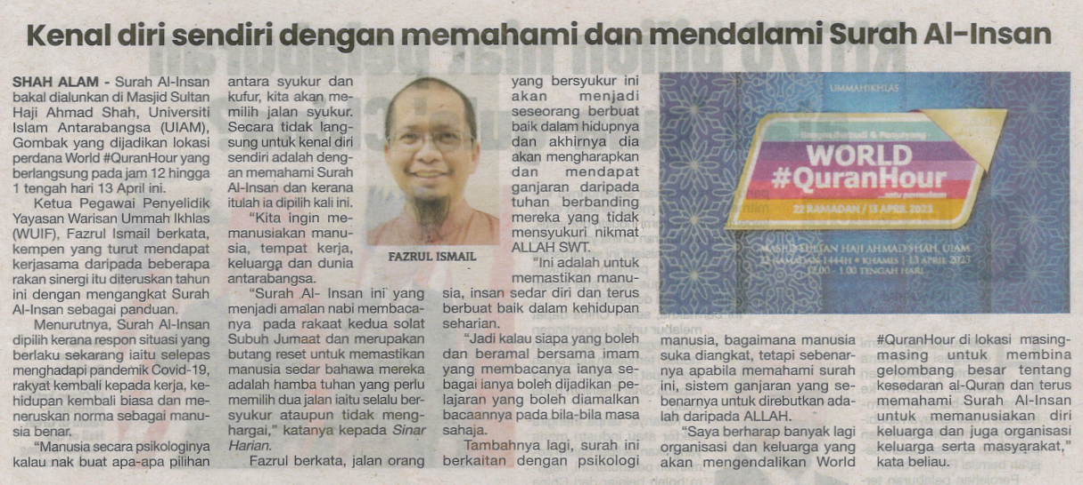
SINAR HARIAN
3 APRIL 2023
SH|KENAL DIRI SENDIRI DENGAN MEMAHAMI DAN MENDALAMI SURAH AL-INSAN| MS 10

Slide 4
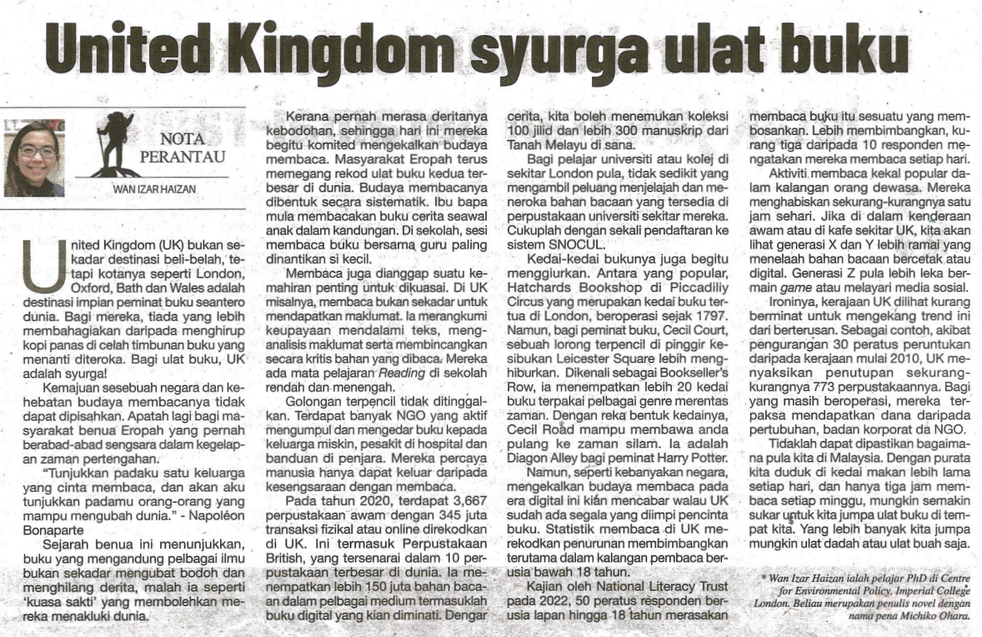
SINAR HARIAN
3 APRIL 2023
SH|UNITED KINGDOM SYURGA ULAT BUKU| MS 17

Slide 5
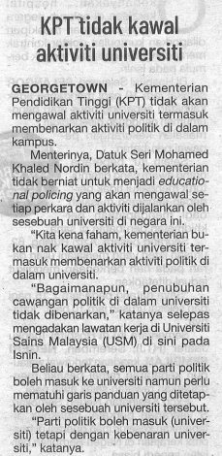
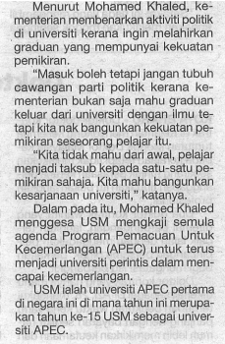
SINAR HARIAN
4 APRIL 2023
SH|KPT TIDAK KAWAL AKTIVITI UNIVERSITI| MS 5

Slide 6
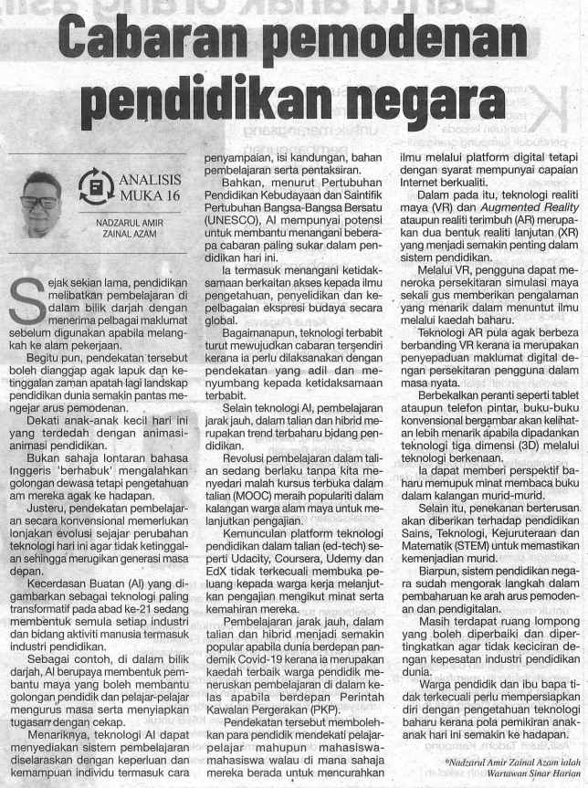
SINAR HARIAN
4 APRIL 2023
SH|CABARAN PERMODENAN PENDIDIKAN NEGARA| MS 16

Slide 7
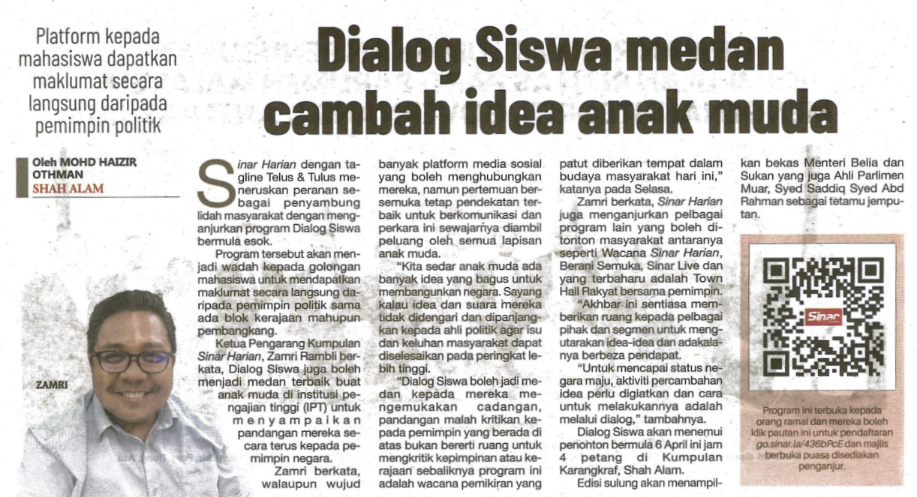
SINAR HARIAN
5 APRIL 2023
SH|DIALOG SISWA MEDAN CAMBAH IDEA ANAK MUDA| MS 21

Slide 8
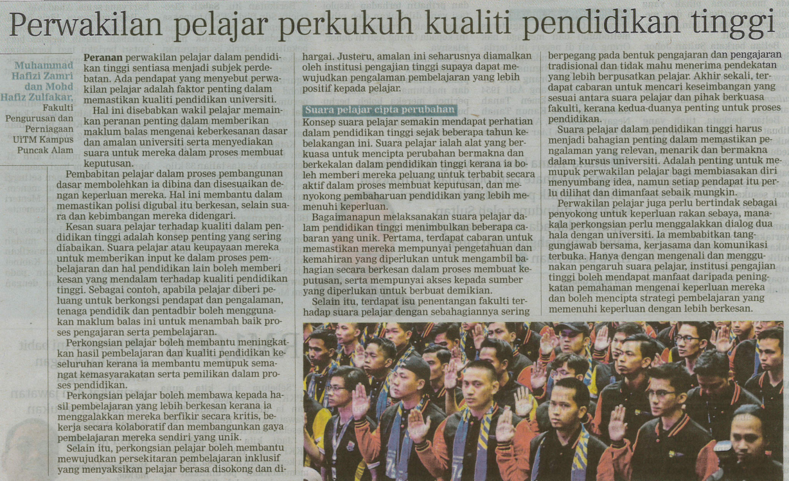
BERITA HARIAN
6 APRIL 2023
BH|PERWAKILAN PELAJAR PERKUKUH KUALITI PENDIDIKAN TINGGI| MS 13

Slide 9
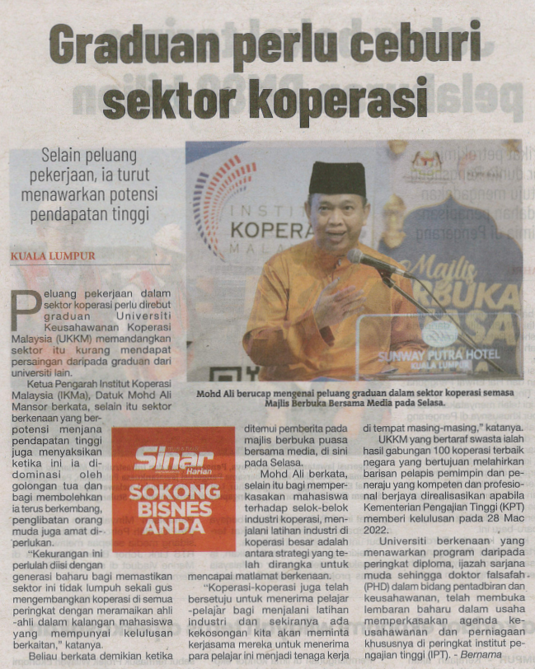
SINAR HARIAN
6 APRIL 2023
SH|GRADUAN PERLU CEBURI SEKTOR KOPERASI| MS 30

Slide 10
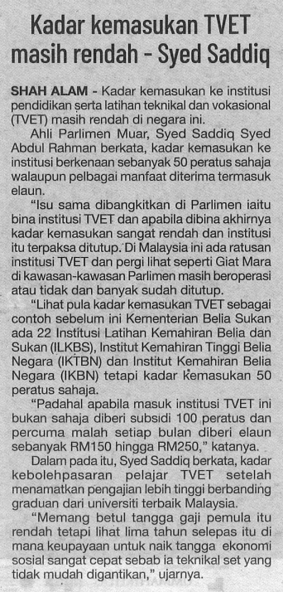
SINAR HARIAN
7 APRIL 2023
SH|KADAR KEMASUKAN TVET MASIH RENDAH| MS 9

Slide 11
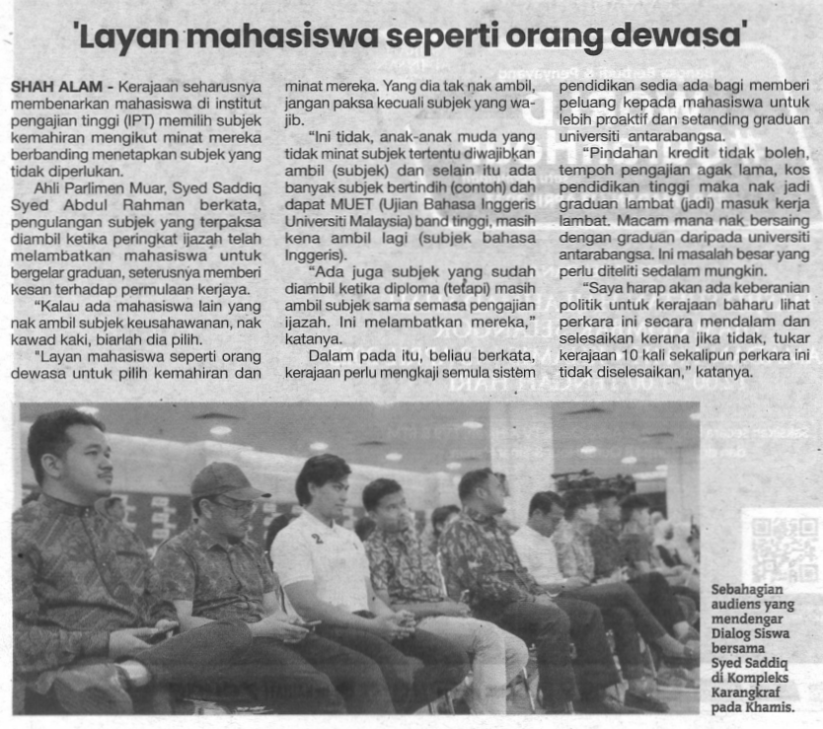
SINAR HARIAN
7 APRIL 2023
SH|’LAYAN MAHASISWA SEPERTI ORANG DEWASA’| MS 9

Slide 12
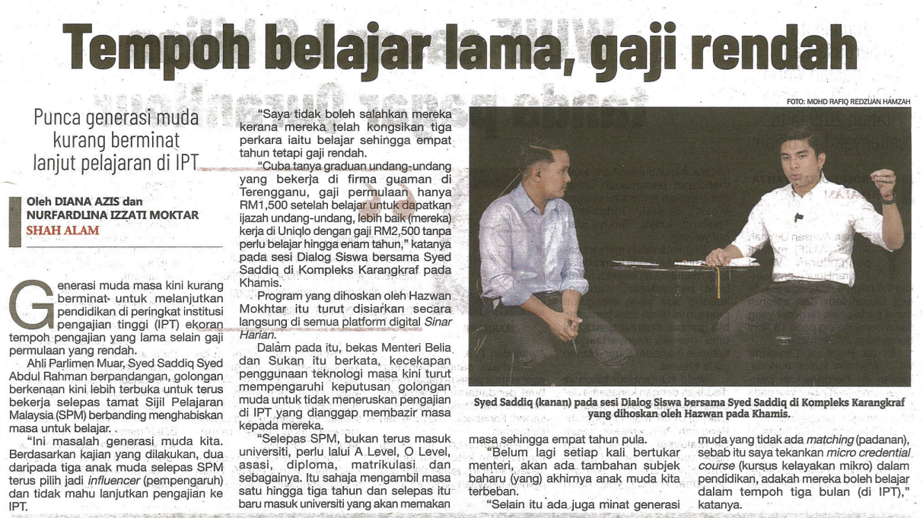
SINAR HARIAN
7 APRIL 2023
SH|TEMPOH BELAJAR LAMA, GAJI RENDAH| MS 9

Slide 13
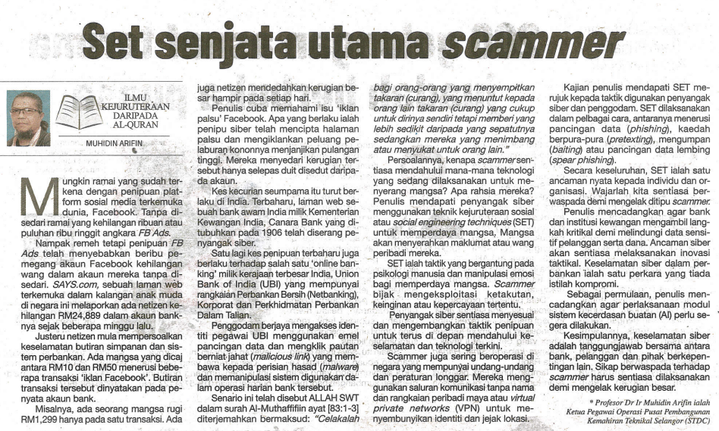
SINAR HARIAN
7 APRIL 2023
SH|SET SENJATA UTAMA SCAMMER| MS 17

Slide 14
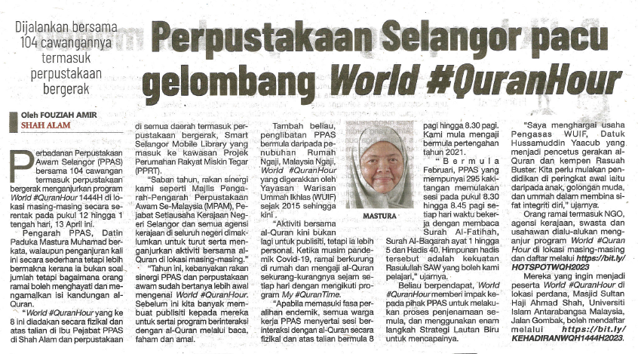
SINAR HARIAN
10 APRIL 2023
SH|PERPUSTAKAAN SELANGOR PACU GELOMBANG WORLD #QuranHour| MS 9

Slide 15
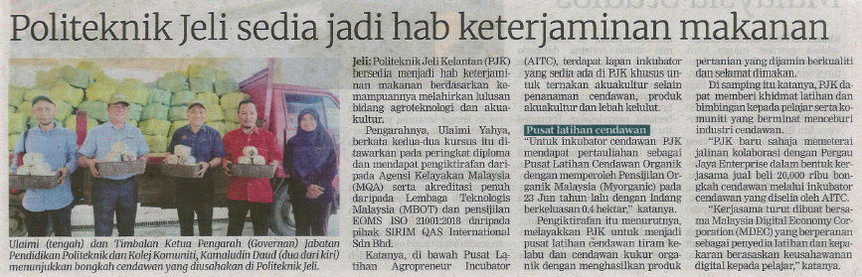
BERITA HARIAN
10 APRIL 2023
BH|POLITEKNIK JELI SEDIA JADI HAB KETERJAMINAN MAKANAN| MS 27

Slide 16
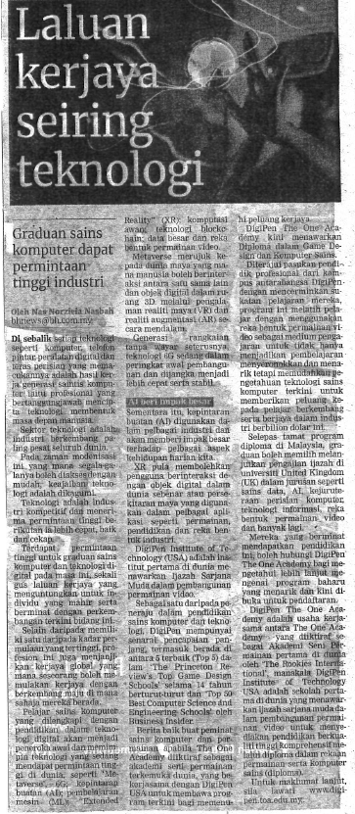
BERITA HARIAN
10 APRIL 2023
BH|LALUAN KERJAYA SEIRING TEKNOLOGI| MS 24

Slide 17
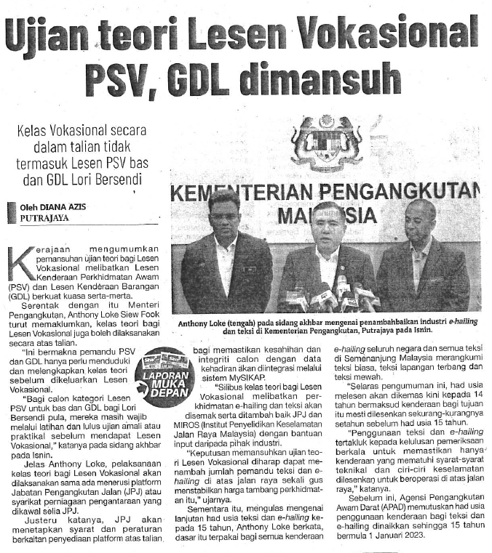
BERITA HARIAN
11 APRIL 2023
BH|UJIAN TEORI LESEN VOKASIONAL PSV, GDL DIMANSUHKAN| MS 6

Slide 18
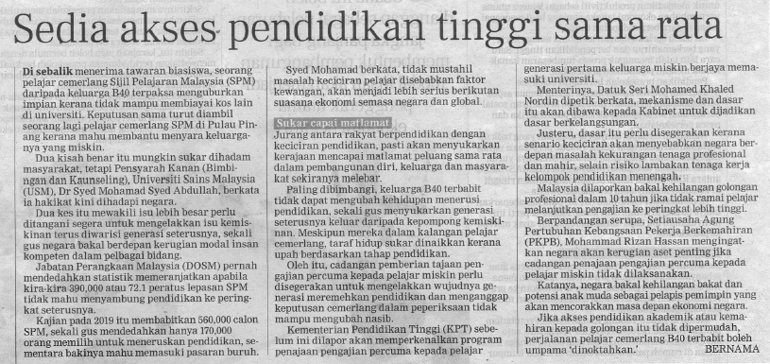
BERITA HARIAN
12 APRIL 2023
BH|SEDIA AKSES PENDIDIKAN TINGGI SAMA RATA| MS 11

Slide 19
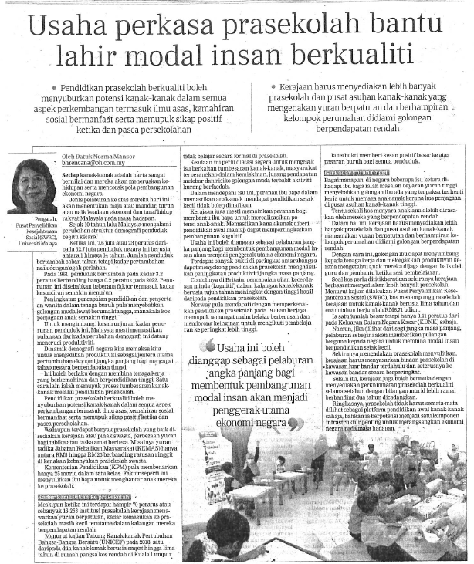
BERITA HARIAN
12 APRIL 2023
BH|USAHA PERKASA PRASEKOLAH BANTU LAHIR MODAL INSAN BERKUALITI| MS 12

Slide 20
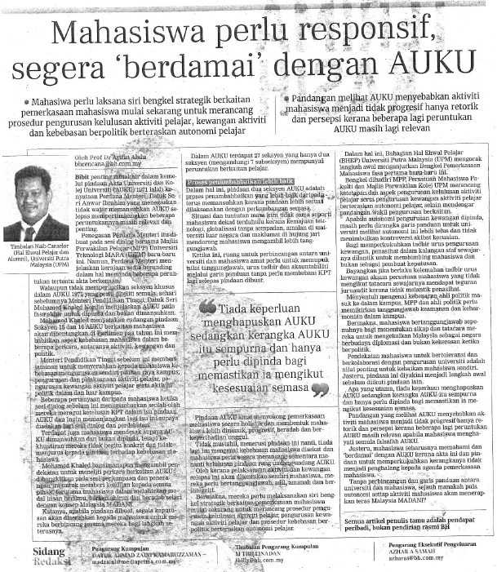
BERITA HARIAN
12 APRIL 2023
BH|MAHASISWA PERLU RESPONSIF, SEGERA ‘BERDAMAI’ DENGAN AUKU| MS 10

Slide 21
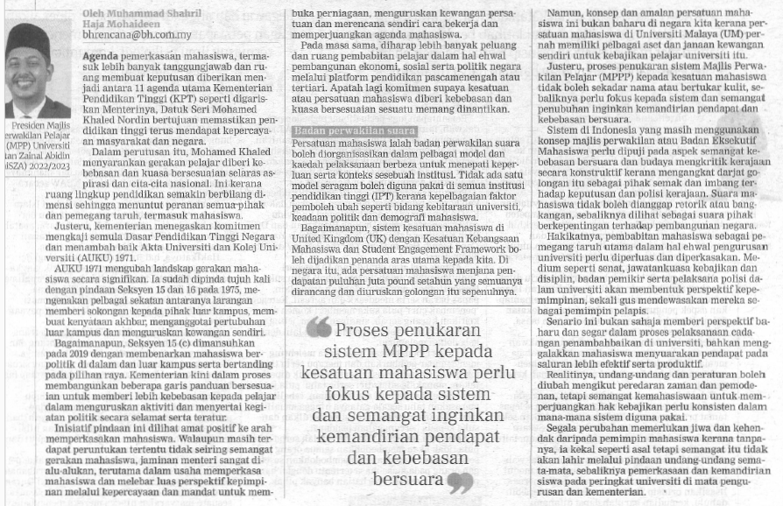
BERITA HARIAN
17 APRIL 2023
BH|BERI LEBIH RUANG MAHASISWA TERBABIT HAL EHWAL PEMBANGUNAN NEGARA| MS 11

Slide 22
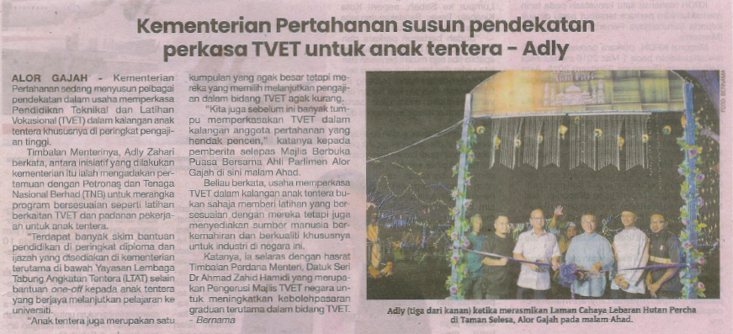
SINAR HARIAN
18 APRIL 2023
SH|KEMENTERIAN PERTAHANAN SUSUN PENDEKATAN PERKASA TVET UNTUK ANAK TENTERA| MS 10

Slide 23
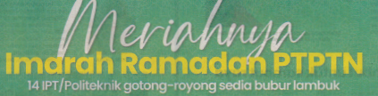
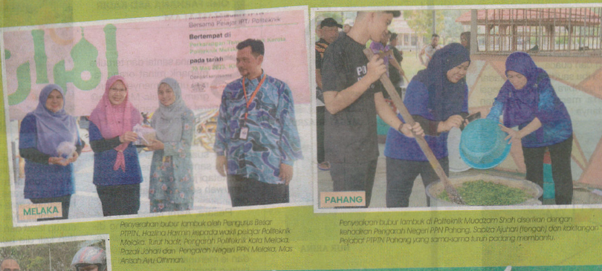
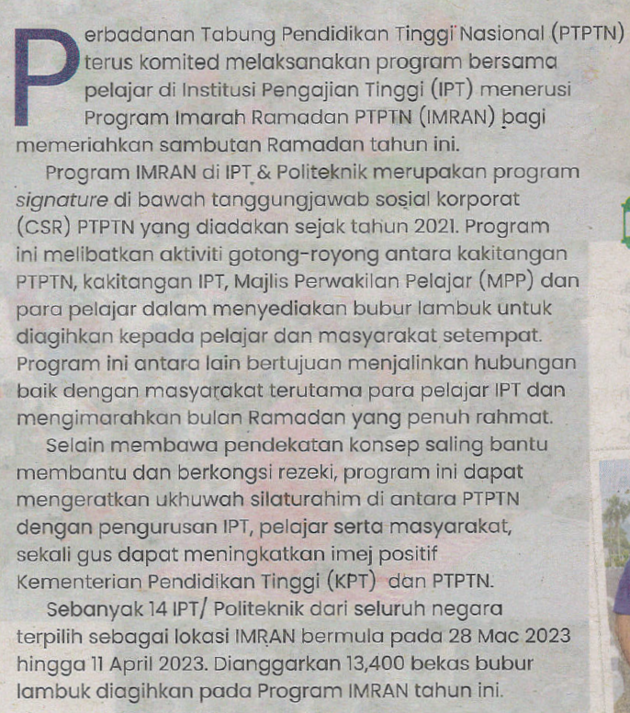
SINAR HARIAN
18 APRIL 2023
SH|MERIAHNYA IMARAH RAMADAN PTPTN| MS 20

Slide 24
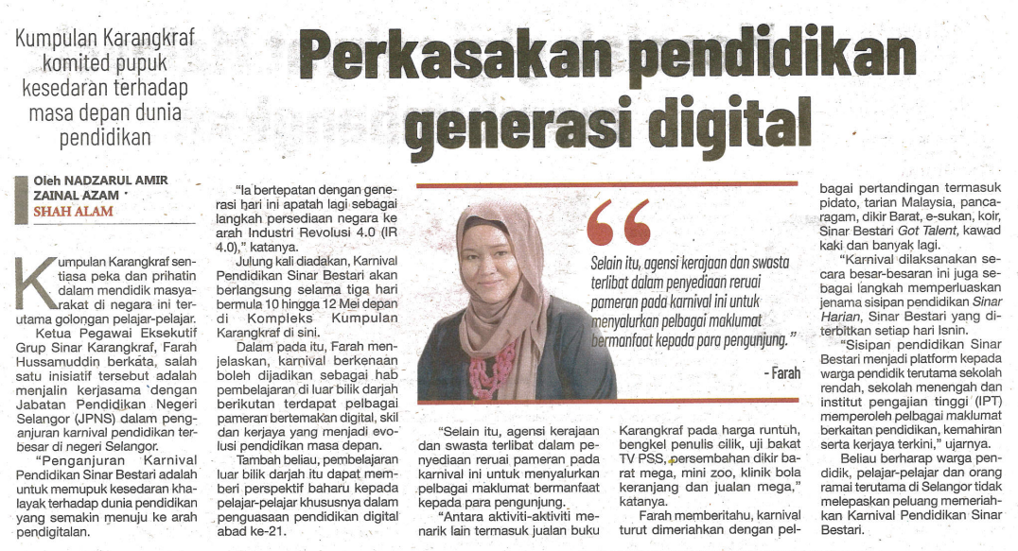
SINAR HARIAN
27 APRIL 2023
SH|PERKASAKAN PENDIDIKAN GENERASI DIGITAL | MS 21

